Slide 1



Группа компаний
«Деловой альянс»
Цифровой помощник для слабовидящих и незрячих людей
комплексное программное решение на базе искусственного интеллекта, призванное стать незаменимым спутником в повседневной жизни для людей с нарушениями зрения
Дана Татимова

Slide 2
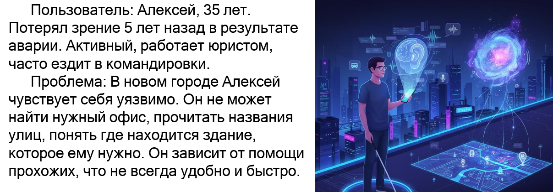
ПРОБЛЕМА (решаемая задача)
2

Slide 3
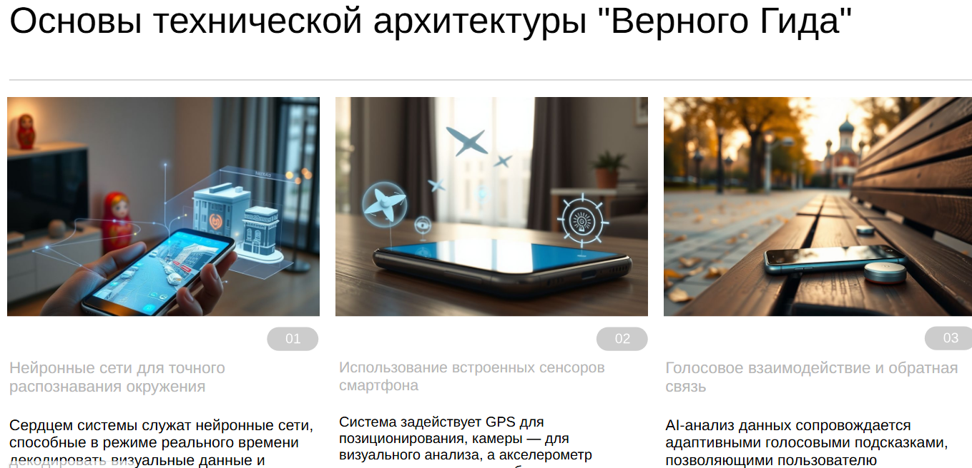
3

Slide 4
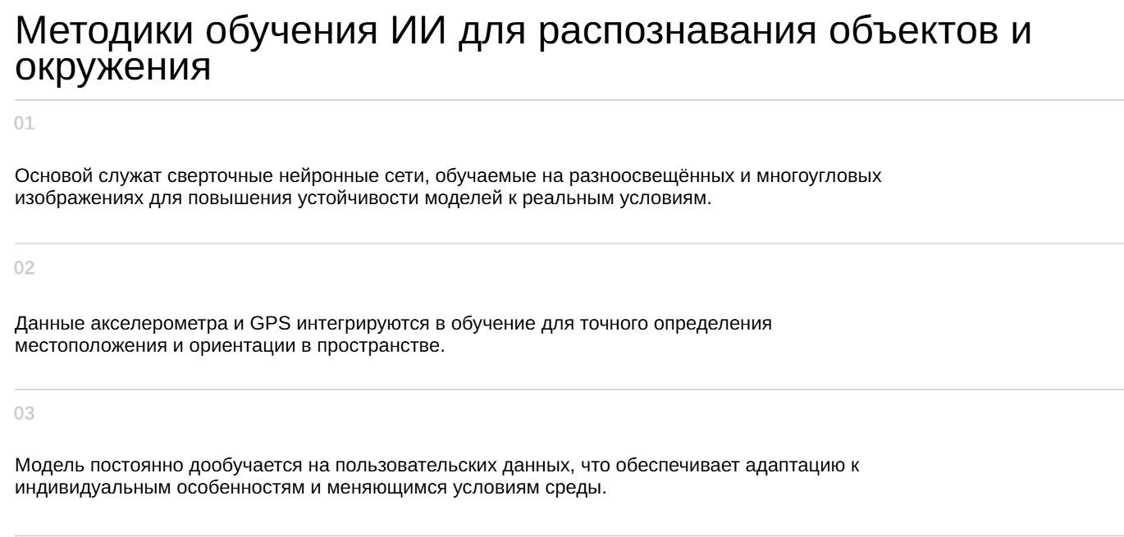
4

Slide 5
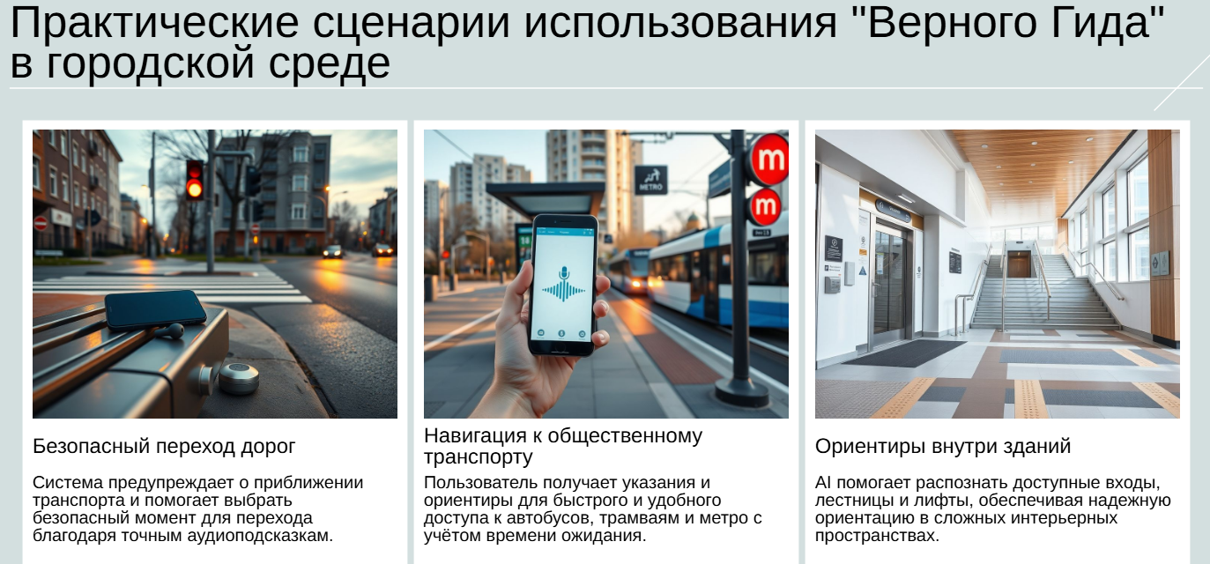
5

Slide 6

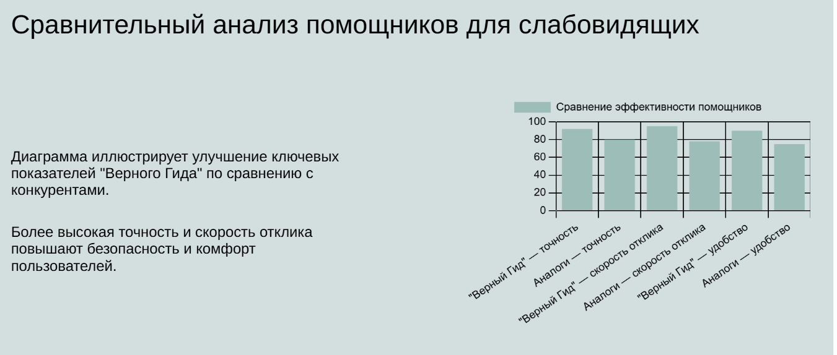

АНАЛИЗ КОНКУРЕНТОВ
6

Slide 7
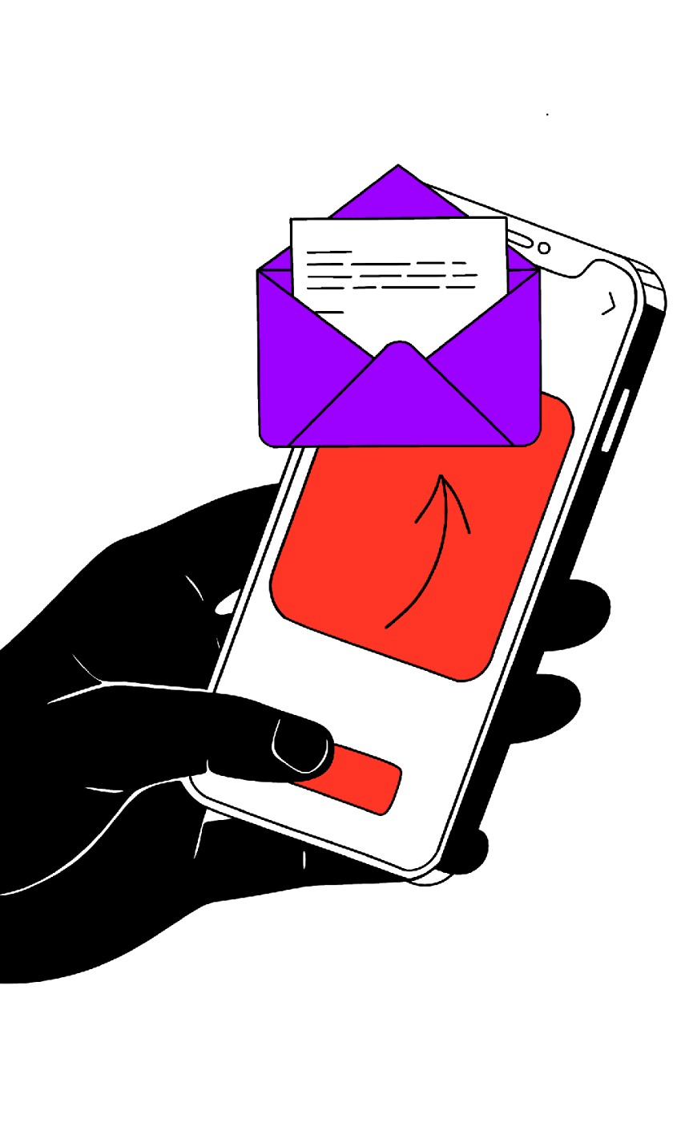
МЫ ВСЕГДА НА СВЯЗИ!
Место для QR-кода

